Slide 1
Chap14. 제약 조건

Slide 2
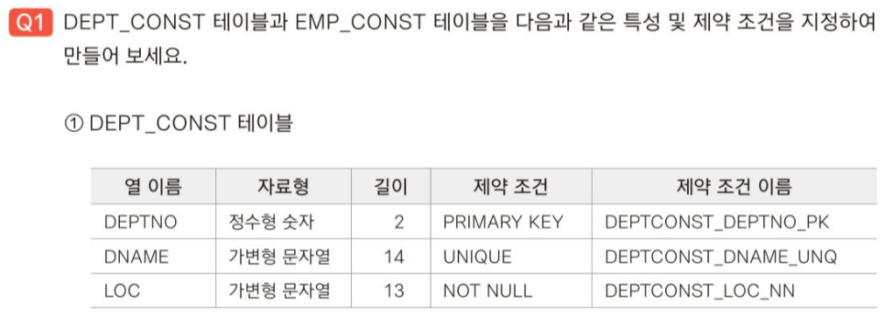

Slide 3
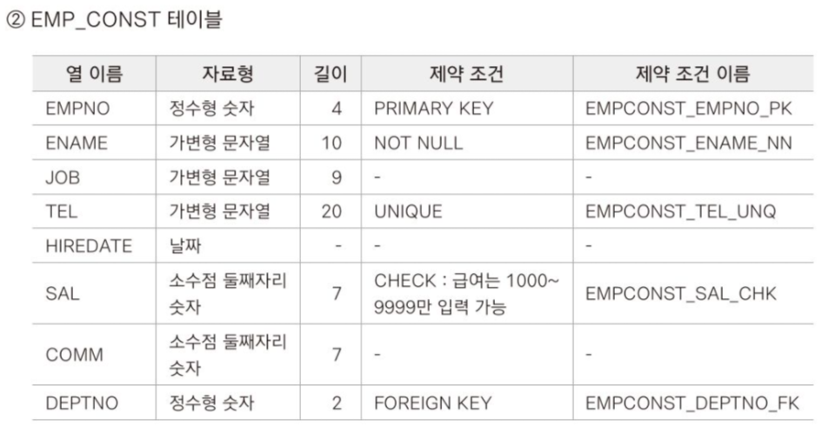

Slide 4
